Slide 1









Les problèmes liés à l’alimentation

Slide 2



La déshydratation
Perte d’une partie des liquides du corps (eau + sels minéraux).
Ces liquides sont essentiels au bon fonctionnement de l’organisme.
Une déshydratation peut avoir de graves conséquences, surtout chez :
  Jeunes enfants
  Personnes âgées
Il est important de reconnaître les signes rapidement.

Slide 3
Signes de déshydratation
Principaux symptômes de la déshydratation
  Diminution de la quantité d’urines
  Augmentation de la sensation de soif
  Baisse de la tension artérielle
  Sécheresse de la peau et des muqueuses
  Pli cutané persistant
  Aspect grisâtre de la peau
  Diminution de la concentration
  Désorientation accrue
  Augmentation du rythme cardiaque et pouls faible

Slide 4
La
malnutrition
La malnutrition est un mauvais état nutritionnel causé par une alimentation mal équilibrée en quantité ou en qualité, ou par un trouble métabolique entraînant une malabsorption des nutriments.
Elle provoque des carences importantes, notamment en protéines, en vitamines (complexe B, C et D) et en sels minéraux comme le calcium et le fer.
Les personnes les plus à risque de souffrir de déficits en nutriments sont les jeunes enfants, les adolescents, les femmes enceintes, celles qui allaitent et les personnes âgées. Les carences alimentaires sont responsables de diverses altérations.

Slide 5
Signes de malnutrition
Principaux symptômes de la malnutrition
  Asthénie importante.
  Anorexie.
  Perte pondérale plus ou moins importante.
  État apathique et dépressif.
  Fragilité du système immunitaire.

Slide 6



Exercice
CÉMEQ 2.4
En équipe de deux ou trois
30 min

Slide 7

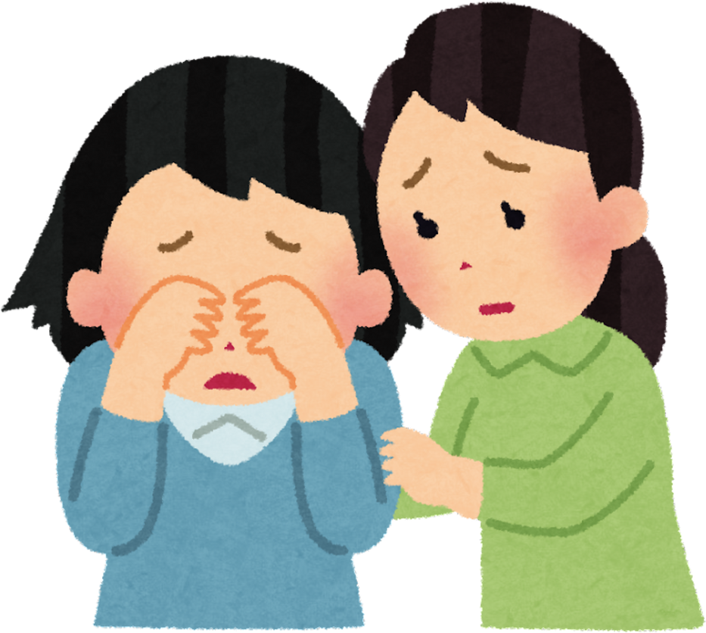
Démarche de soins infirmiers
Dans votre travail, vous devez connaître votre responsabilité concernant l’alimentation et l’hydratation des personnes, ainsi que chacune des étapes de la démarche de soins infirmiers. Voici en quoi consiste cette responsabilité.

Slide 8

La collecte de données
Consiste à recueillir continuellement de l’information
En lien avec la satisfaction ou non des besoins fondamentaux, les données concernent ici les besoins de boire et de manger.
L’infirmière auxiliaire doit collaborer et participer, dès l’admission et tout au long du séjour, à la collecte de données.
À partir d’un instrument basé sur le modèle conceptuel en place, elle recueille ces informations afin de planifier et évaluer les soins, déceler les carences nutritionnelles et prévenir les risques de déficit ou d’excès nutritionnel.
Ces données seront corrélées avec les médicaments pris par la personne, ses habitudes de tabagisme, ses antécédents de troubles nutritionnels, s’il y a lieu, ainsi que son état de santé actuel.

Slide 9
La collecte de données
Éléments à vérifier et précisions : Habitudes alimentaires
  Fréquence habituelle des repas
  Heures de collation
  Revue alimentaire d’une journée
  Diète à suivre
  Quantité de liquides consommés par jour
  Types de liquides absorbés
  Goûts alimentaires particuliers
  Dégoûts alimentaires particuliers
  Allergies ou intolérances alimentaires
  Habitude de consommer de l’alcool
  Problèmes digestifs

Slide 10
La collecte de données
Éléments à vérifier et précisions : Degré d’appétit et de soif
  Demande-t-il à boire et à manger?
  Laisse-t-il des aliments dans son assiette?

Slide 11
La collecte de données
Éléments à vérifier et précisions : Capacité à s’alimenter
  A-t-il des dents naturelles saines?
  A-t-il des prothèses dentaires adéquatement ajustées?
  A-t-il des gencives saines?
  A-t-il des problèmes de mastication ou de déglutition?
  Quelles sont les limites à son autonomie:
  Peut-il couper ses aliments?
  Peut-il manger seul?
  Peut-il boire seul?

Slide 12
La collecte de données
Éléments à vérifier et précisions : Signes de déshydratation
  Au niveau de la peau et des muqueuses.
  Au niveau de la tension artérielle et de la pulsation.
  Au niveau de la concentration et de la désorientation mentale.

Slide 13
La collecte de données
Éléments à vérifier et précisions : Fonction intestinale et urinaire
  Présente-t-il de la constipation ou de la diarrhée?
  Observation de la quantité et de l’aspect des urines dans les 24 heures.

Slide 14
La collecte de données
Éléments à vérifier et précisions : Poids - Taille
  Y a-t-il eu un changement dans les dernières semaines?
  Augmentation ou diminution?

Slide 15
Analyse et interprétation des données
Consiste à collaborer avec les membres de l’équipe soignante
Elle doit transmettre avec discernement toutes les informations recueillies à la personne qualifiée, qui se chargera de les analyser afin de déterminer les besoins de la personne et de les relier à leur cause.

Slide 16
Planification des interventions
Consiste à déterminer les objectifs
Avec les membres de l’équipe de soins et les différents intervenants en santé, on établit des objectifs à court et à long terme et on précise les actions à poser pour les atteindre.
Le rôle de l’infirmière auxiliaire consiste à participer activement, en posant les questions appropriées et en apportant les éléments pertinents à la situation.

Slide 17
Exécution des interventions
Consiste à aider à l’aide du plan de soins infirmiers (PTI)
Les interventions prescrites dans le plan de soins infirmiers visent à aider la personne à maintenir ou rétablir son indépendance à un niveau optimal.
Soins d’assistance :
  Créer un environnement propice à la prise des repas
  Donner et respecter la diète prescrite
  Assurer les soins d’hygiène buccale
  Favoriser le confort physique lors des repas
  Respecter les goûts alimentaires de la personne lorsque possible
  Offrir une hydratation régulière

Slide 18
Évaluation des interventions
Consiste à vérifier si les objectifs prescrits sont atteints
La dernière étape de la démarche de soins infirmiers consiste à vérifier si les objectifs prescrits sont atteints et à évaluer la satisfaction des besoins de la personne, afin de décider s’il faut modifier les soins d’assistance selon les résultats obtenus.
Le rôle de l’infirmière auxiliaire est de participer et collaborer à l’évaluation, en transmettant correctement les informations observées à la personne qualifiée, soit verbalement ou par la rédaction des notes au dossier.

Slide 19
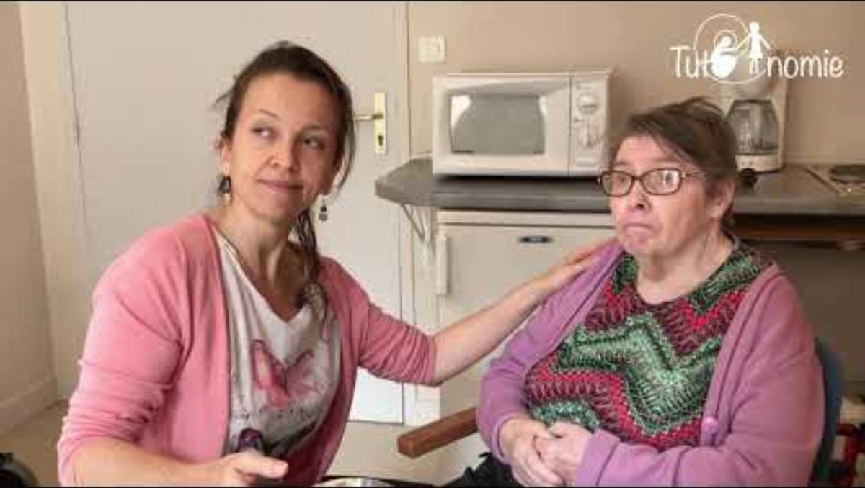

Moyens appropriés pour aider une personne à s’hydrater et à s’alimenter.
Chaque jour, dans l’exercice de votre profession, vous devrez superviser les repas de certaines personnes (en nombre) au lit ou au fauteuil. Voici une liste des soins d’assistance qui pourraient être indiqués selon l’état de la personne :
  Créer un environnement calme
  Respecter la diète recommandée ou prescrite
  Assurer les soins d’hygiène buccale
  Offrir le confort physique nécessaire à la prise du repas
  Respecter les goûts alimentaires
  Offrir de l’hydratation et stimuler la personne à boire
  Diminuer les sources de distraction durant le repas
À noter :
Dans les CHSLD et les résidences, certaines personnes prennent leur repas dans la salle à manger ou dans leur chambre. Il faut simplement respecter le protocole mis en place dans l’établissement.
Les tables peuvent aussi être à des niveaux adaptés pour des fauteuils roulants (FR).

Slide 20
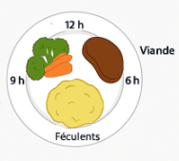

Aider une personne non voyante
Lorsque la personne présente une incapacité visuelle, il est important :
  De l’informer du menu avant le repas
  D’utiliser la méthode de l’horloge pour indiquer la position des aliments dans l’assiette
Exemple de la méthode de l’horloge.
Imaginez que l’assiette est une horloge :
  Les légumes sont à 12 h
  La viande est à 3 h
  Les féculents sont à 6 h
  La salade est à 9 h
Ainsi, vous pouvez dire : « Votre viande est à 3 h, vos légumes à 12 h, et vos pommes de terre à 6 h. »

Slide 21
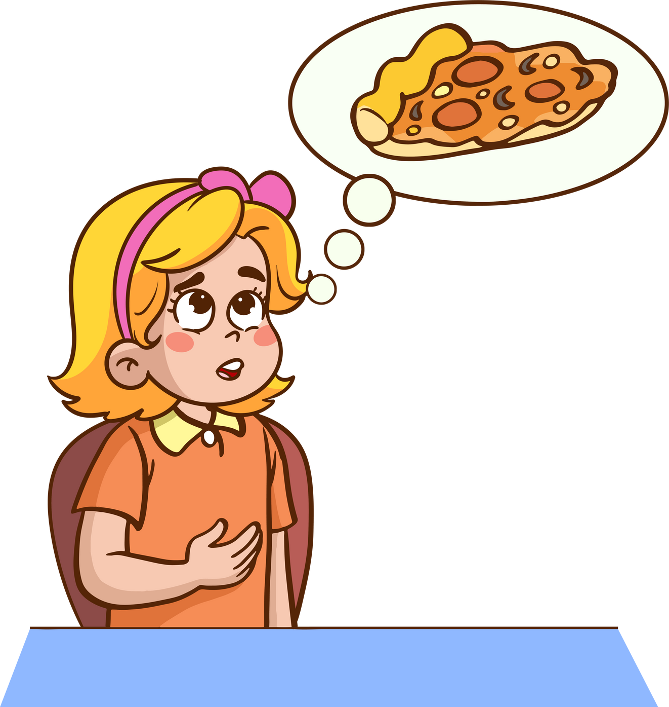
Aider une personne à boire et manger
Avant le repas
  Vérifier l’environnement (calme, sécuritaire).
  Amener la personne aux toilettes et changer la culotte au besoin.
  Laver les mains de la personne.
  Installer les prothèses dentaires si nécessaire.
  Faire porter un tablier si requis.
Pendant le repas
  Installer la personne correctement, le dos droit.
  Utiliser de la vaisselle et des ustensiles adaptés à ses besoins (ex. : placer l’ustensile du côté sain en cas d’hémiplégie).
  Apporter le plateau et préparer les aliments selon les désirs ou la capacité de la personne (couper la nourriture si nécessaire).
  Superviser le repas et encourager la participation.
  Servir les plats un à la fois.
  Respecter le rythme de la personne et offrir de petites portions.
  Proposer un menu coloré et des aliments qu’elle aime.
  Faire boire au besoin, avec une paille ou un verre.
Après le repas
  Effectuer les soins d’hygiène nécessaires (laver la bouche, les mains).
  Réinstaller la personne confortablement au lit ou au fauteuil.

Slide 22
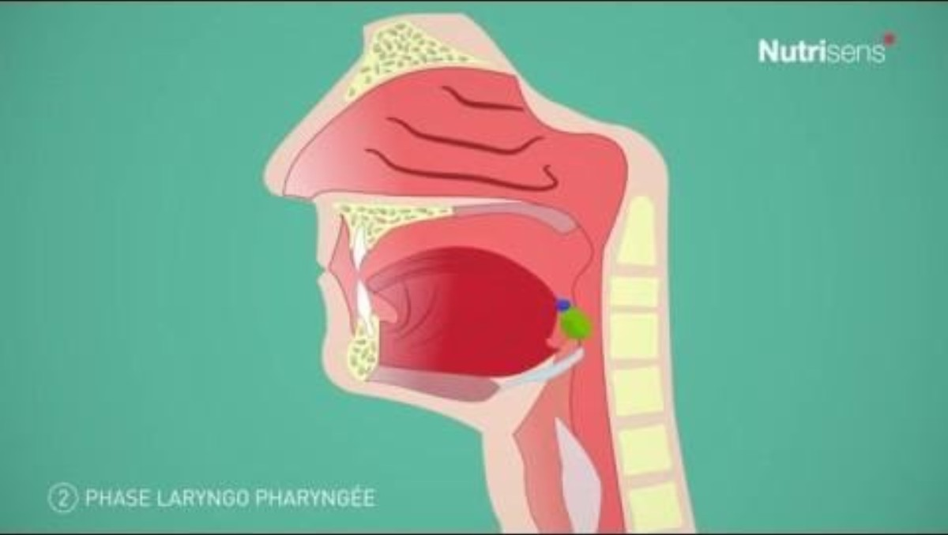

Aider une personne dysphagique
Plusieurs personnes peuvent éprouver des difficultés à s’alimenter ou à s’hydrater.
Pensez notamment :
  Aux personnes atteintes de maladies dégénératives, comme la maladie d’Alzheimer, la maladie de Parkinson ou la sclérose en plaques. Aux personnes traumatisées crâniennes, à celles qui ont subi un AVC, qui combattent un cancer, ou qui présentent des problèmes de dysphagie.
Ces difficultés peuvent avoir de nombreuses causes. Il est donc essentiel de posséder des connaissances spécifiques sur le sujet et d’être très vigilant lors de l’accompagnement.
Précautions importantes
  N’offrez pas de fruits à agrumes (citron, orange, clémentine, mandarine, pamplemousse), car ils sont très acides et peuvent provoquer des lésions graves aux tissus pulmonaires s’ils sont aspirés. En cas d’étouffement, n’essayez pas de donner de l’eau, un liquide ou de taper dans le dos. Pratiquez plutôt la manœuvre de sauvetage, que vous étudierez dans la compétence 22 – Premiers secours.

Slide 23




wooflash
Qui suis-je ?
MSKK70RQ

